Slide 1
Modul 9 => KONSEP SI BERBASIS WEB
Sistem informasi berbasis web adalah suatu sistem informasi yang dikembangkan menggunakan teknologi aplikasi web dan internet untuk mengelola informasi bisnis secara professional, efisien, dan efektif
Syarat-syarat agar terbentuknya sebuah Sistem Informasi berbasis web al :
Tersedianya Web Server baik web statis ataupun dinamis, jika ingin bisa online di internet, maka syarat pertama haruslah memiliki server, baik berupa hardware maupun software. Untuk hardware yaitu seperangkat komputer yang selalu terhubung online dengan internet. Untuk software, selain operating system, harus disediakan juga software untuk web server itu sendiri.
Tersedianya Software Pemrograman Web Berbasis Server Jika ingin membuat web, berarti harus tersedia sebuah bahasa pemrograman web selain HTML, baik itu client side maupun server side. Untuk yang client side, memiliki kekurangan yaitu instruksi program bisa terlihat oleh pengguna internet. Sedangkan server side lebih aman karena instruksi programnya tidak terlihat oleh user, yang terlihat adalah seperti HTML biasa. Contoh bahasa pemrograman web yang favorit adalah PHP.
Tersedianya Database. Database merupakan software yang digunakan untuk menyimpan dan memanajemen data. Jika memiliki data yang sedikit, mungkin masih bisa memakai file biasa sebagai media penyimpanannya. Tapi jika datanya sudah sangat banyak, tanpa database akan sangat rumit. Database dapat menyimpan berjuta-juta data dan dapat diakses dengan sangat cepat. Contoh database yang bisa dipakai untuk membuat web adalah Oracle, MySQL, dan masih banyak lagi yang lain. Database yang umum digunakan adalah MySQL

Slide 2
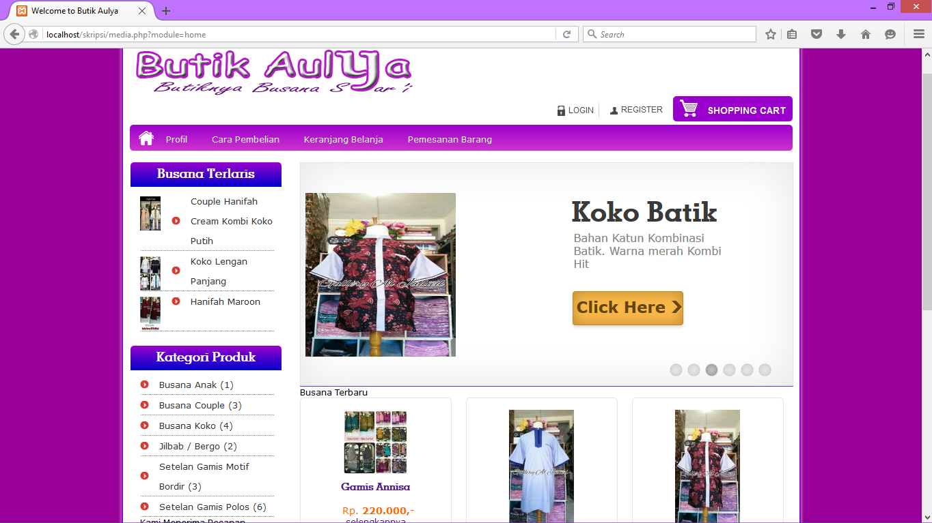
Anjuran :
Buat tampilan yang menarik, namun cepat aksesnya
Buat kelompok bisnis dan produknya
Masukan produk dan harganya
Contoh Konsep Webview SI Penjualan berbasis Web

Slide 3
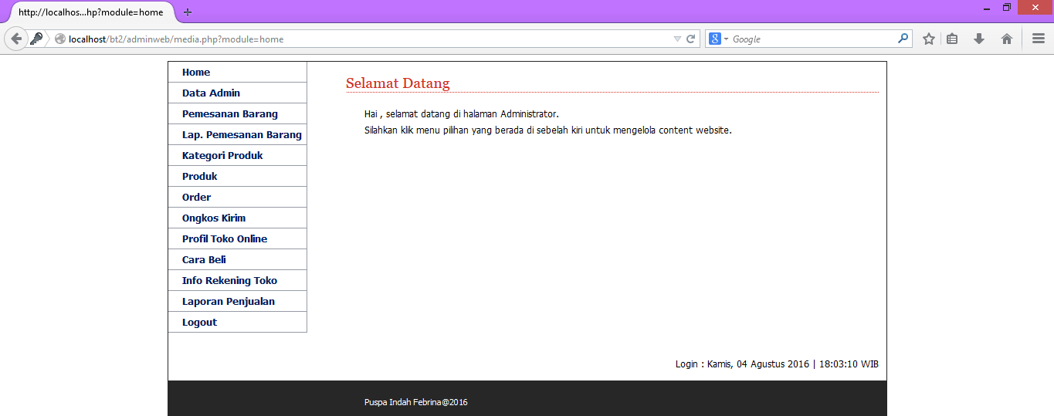
Contoh halaman utama Admin

Slide 4
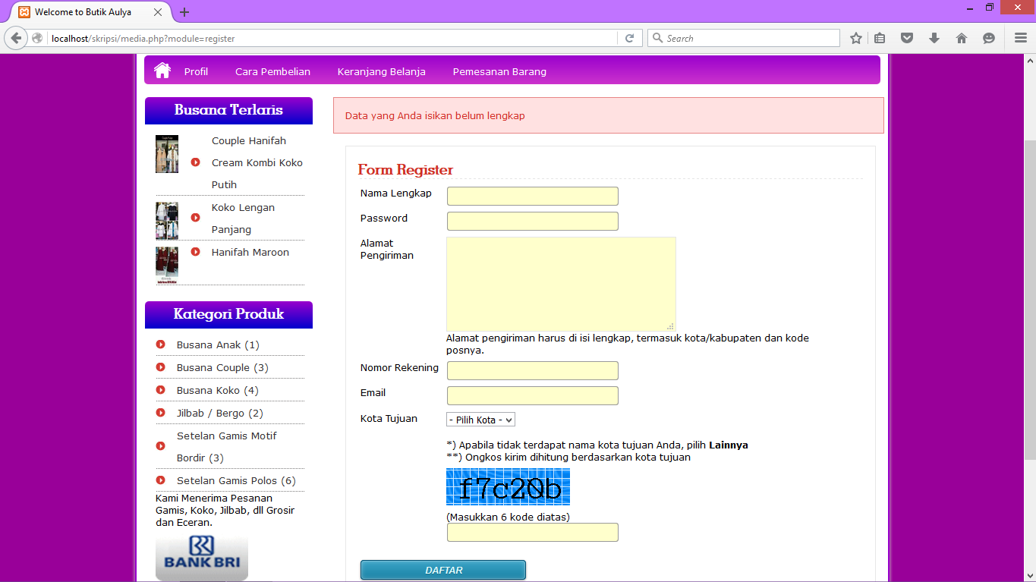
Contoh tampilan halaman pendaftaran member

Slide 5
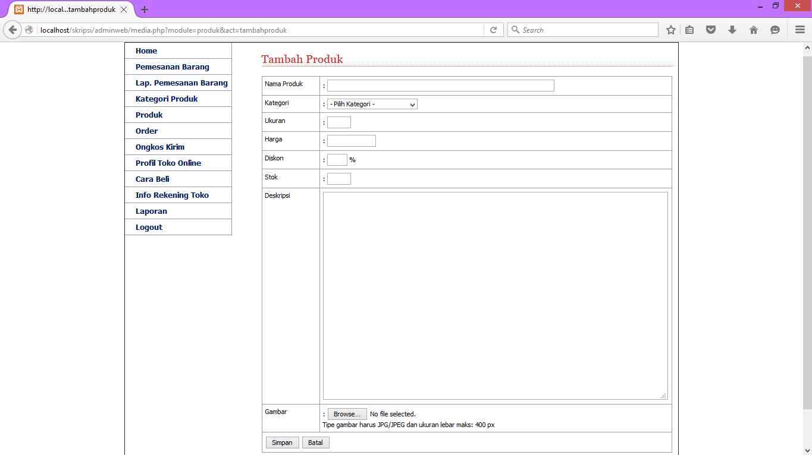
Contoh halaman input produk

Slide 6
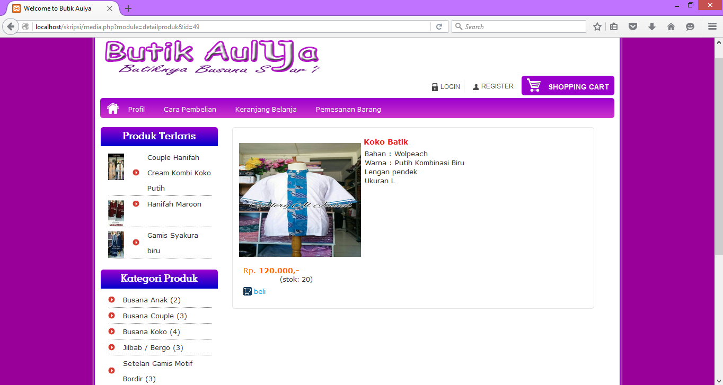
Contoh halaman data busana

Slide 7
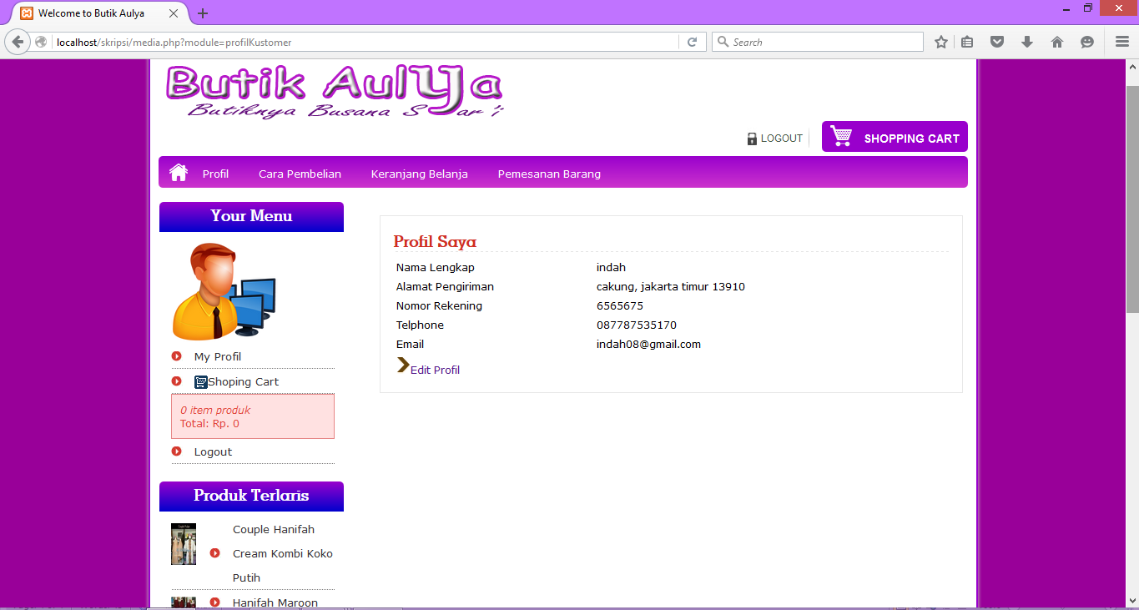
Contoh halaman Member/ Customer

Slide 8
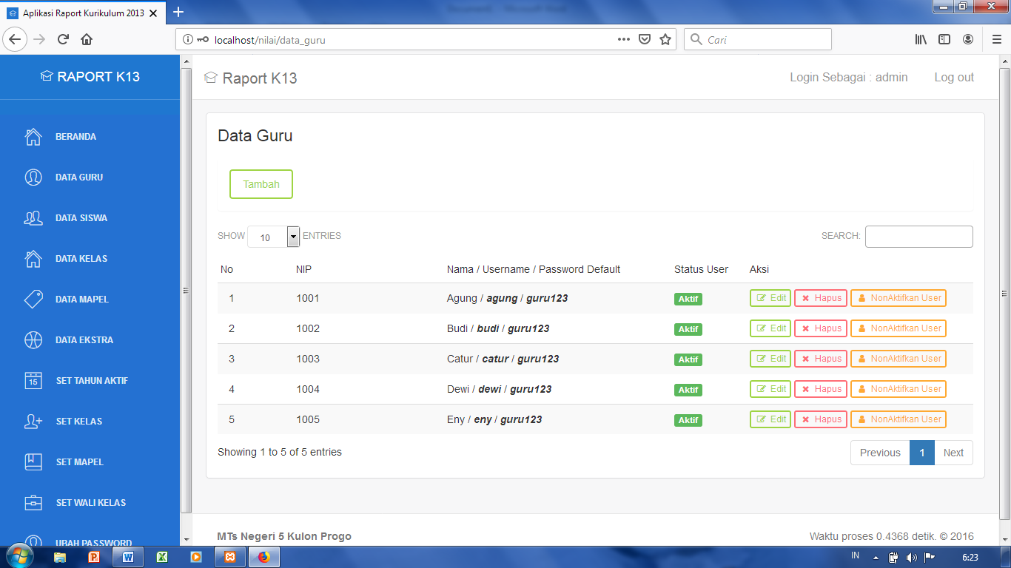
Contoh lain Konsep Web Menu SI Pendidikan berbasis Web

Slide 9
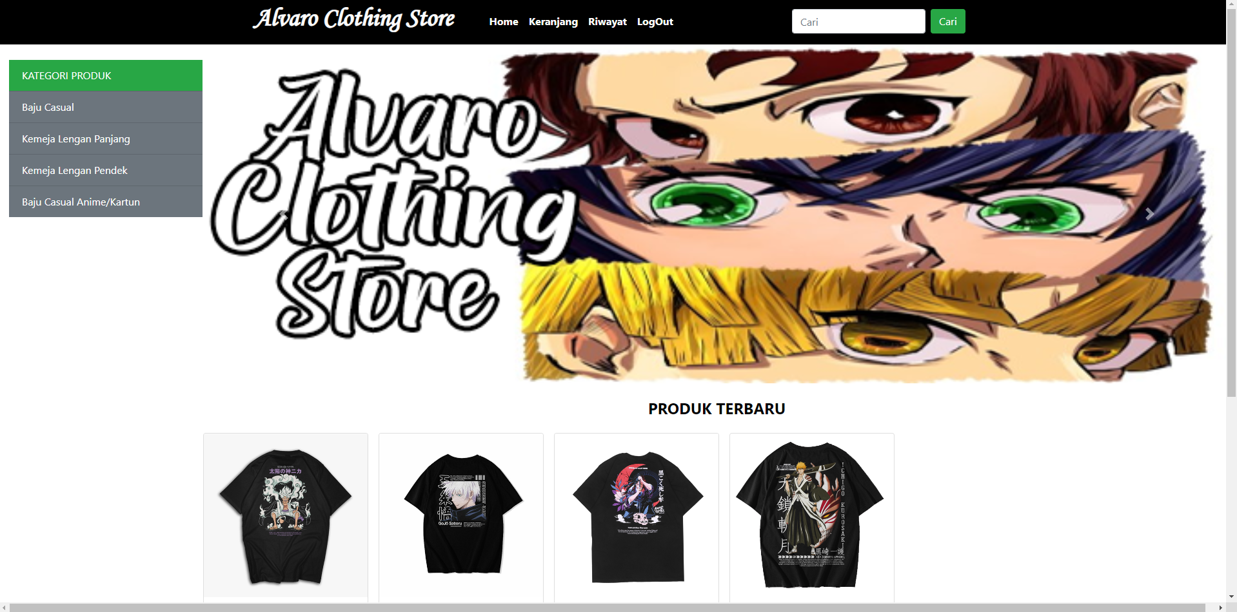
Contoh lain Konsep Web Menu SI Penjualan berbasis Web

Slide 10
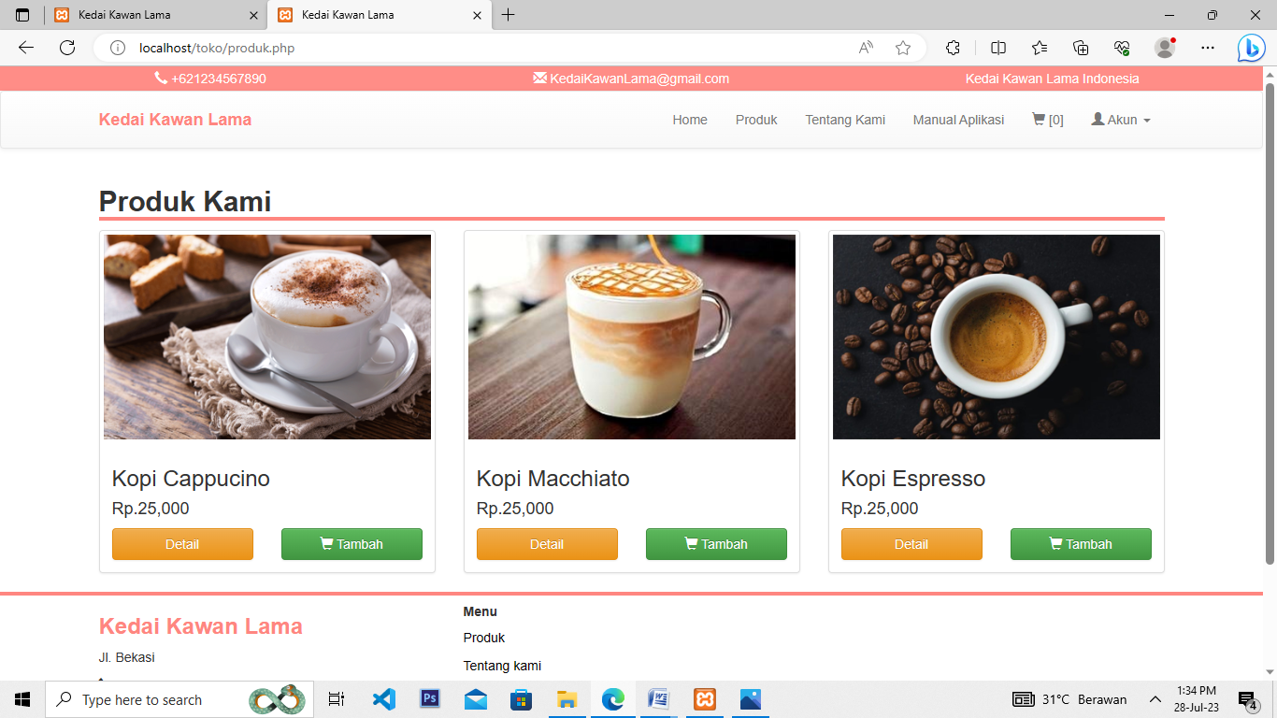
Contoh lain Konsep Web Menu SI Penjualan berbasis Web

